Slide 1
DEPARTAMENTO DE CIENCIAS DE LA VIDA Y DE LA AGRICULTURA CARRERA DE INGENIERÍA EN CIENCIAS AGROPECUARIAS
“EVALUACION DE LAS CARACTERISTICAS DEL LICOR DE CACAO CCN-51 (Theobroma cacao L.) CONSIDERANDO DIFERENTES ASPECTOS DE POSCOSECHA” AUTOR JEFFERSON VEGA VITE TUTOR DE TESIS PhD. JUAN ALEJANDRO NEIRA

Slide 2
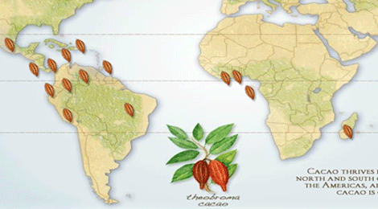
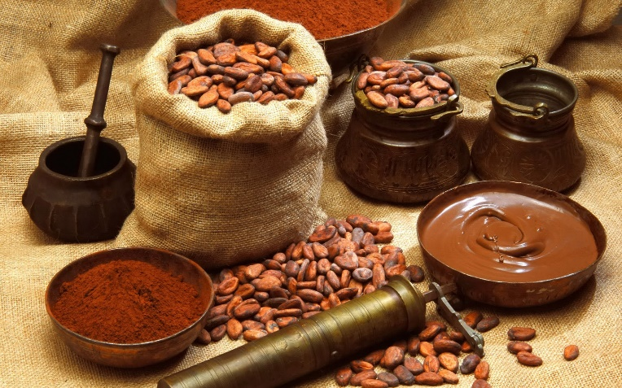
INTRODUCCION
ORIGEN Y DISTRUBUCIÓN
PRODUCCIÓN
COMERCIALIZACIÓN
FUENTE: (SINAGAP 2014), Boletín situacional cacao

Slide 3
OBJETIVOS
GENERAL
Evaluar las características del licor de cacao CCN-51 (Theobroma cacao L.) considerando diferentes aspectos de manejo en poscosecha”.

Slide 4
ESPECIFICOS
Establecer el efecto del pre-secado antes de la fermentación en la calidad del licor de cacao.
Determinar el efecto de la fermentación en las características físico-químico y organoléptico del licor de cacao.
Valorar el efecto del secado “mecánico y al ambiente” en la calidad del licor de cacao.

Slide 5
HIPOTESIS
H_{0:} Los diferentes pre-secados no influyen en las características del licor de cacao CCN-51.
H_{1:} Los diferentes pre-secados influyen en las características del licor de cacao CCN-51.
FACTOR A (PRE-SECADO)

Slide 6
HIPOTESIS
H_{0:} Los diferentes métodos de fermentación no influyen en las características del licor de cacao CCN-51.
H_{1:} Los diferentes métodos de fermentación influyen en las características del licor de cacao CCN-51.
FACTOR B (FERMENTACIÓN)

Slide 7
HIPOTESIS
H_{0:} Los diferentes métodos de secados no influyen en las características del licor de cacao CCN-51.
H_{1:} Los diferentes métodos de secados influyen en las características del licor de cacao CCN-51.
FACTOR C (SECADO)

Slide 8
MATERIALES Y MÉTODOS
METODOLOGÍA
Ubicación Política
País: Ecuador
Provincia: Los Ríos
Cantón: Vinces
Parroquia: Antonio Sotomayor
Ubicación Geográfica
Latitud: 00° 24´ 36“
Longitud: 79° 18´ 43“
Altitud: 30 msnm

Slide 9
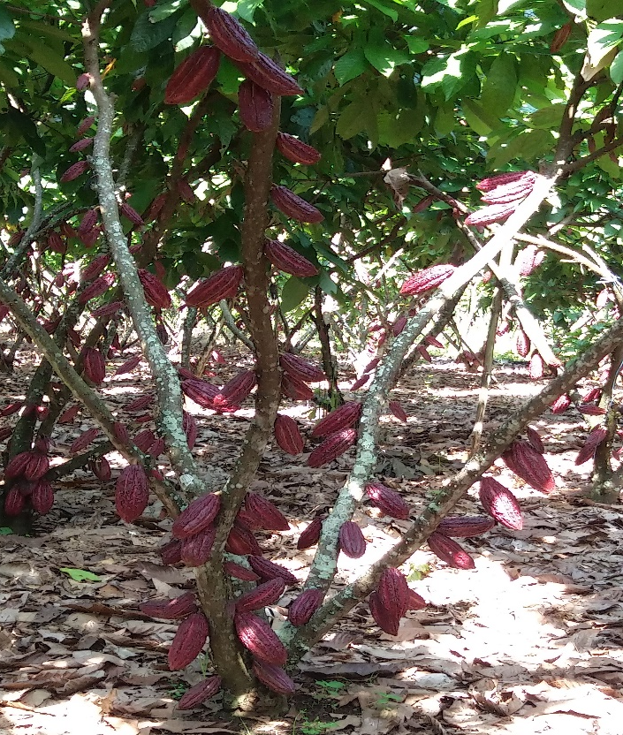
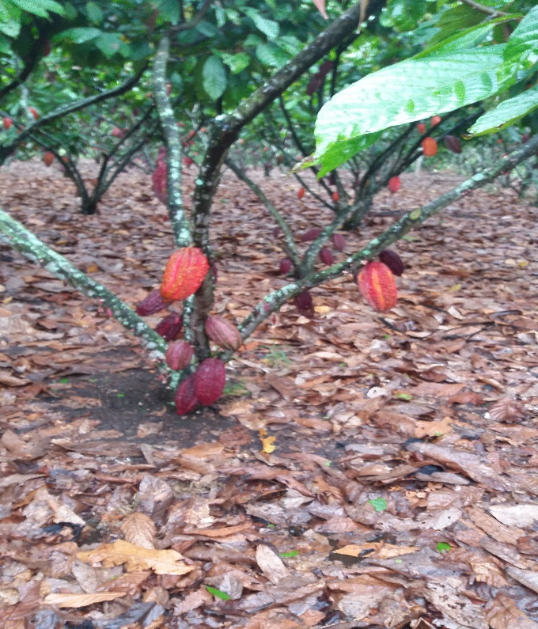
MANEJO DE LA MATERIA PRIMA
RECOLECCIÓN
Antonio Sotomayor
Recinto: Rancho grande
Vinces

Slide 10
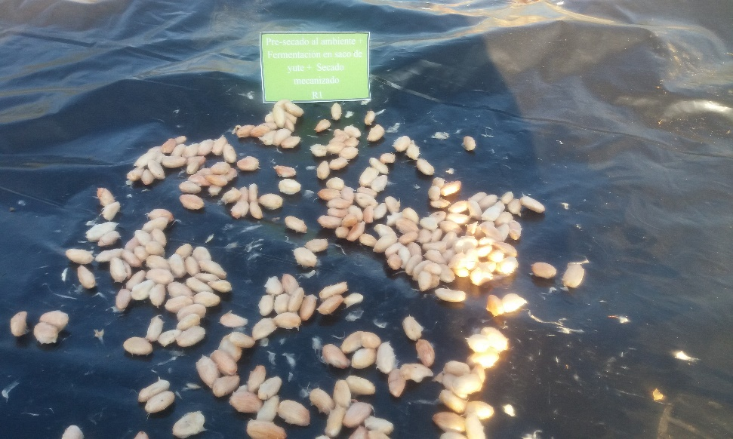
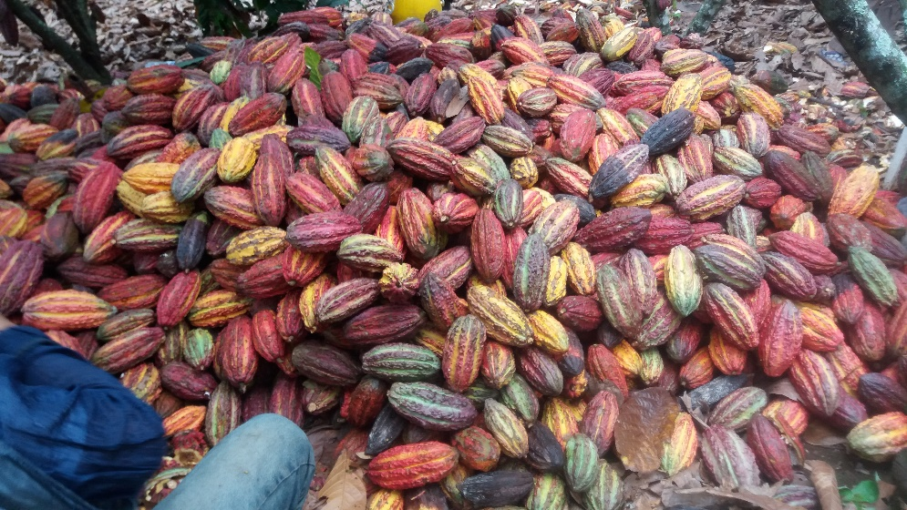
MANEJO DE LA MATERIA PRIMA
Pre-secado
Pre-secado ambiente
Pre-secado mazorca

Slide 11
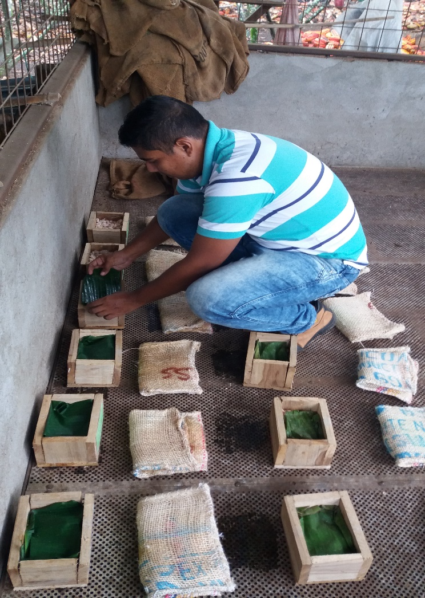
MANEJO DE LA MATERIA PRIMA
Fermentación
Saco de yute
Cajón de madera

Slide 12
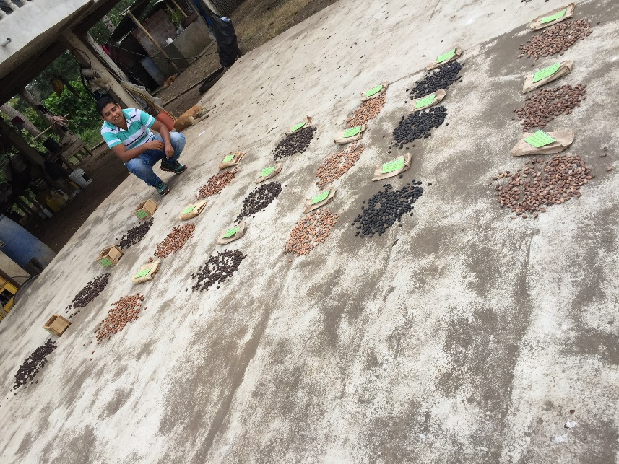
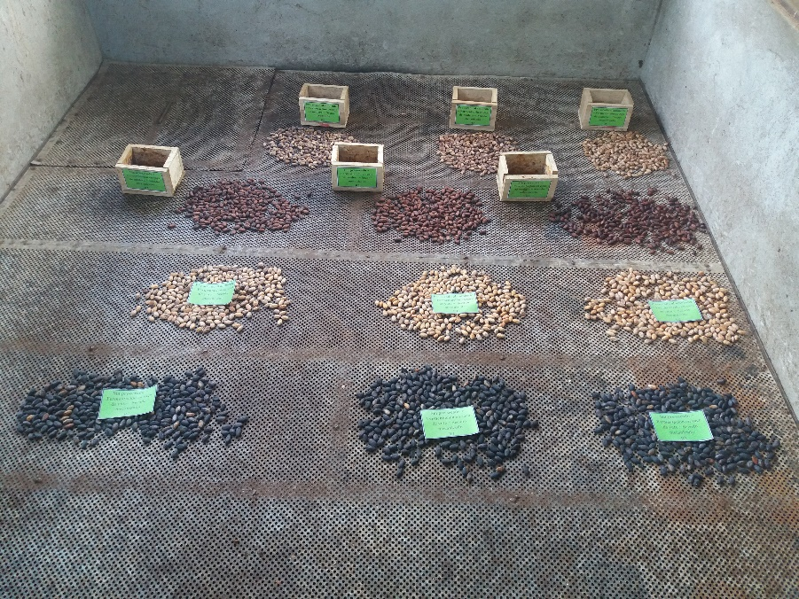
MANEJO DE LA MATERIA PRIMA
Secado
Tendal de cemento
Secadora

Slide 13
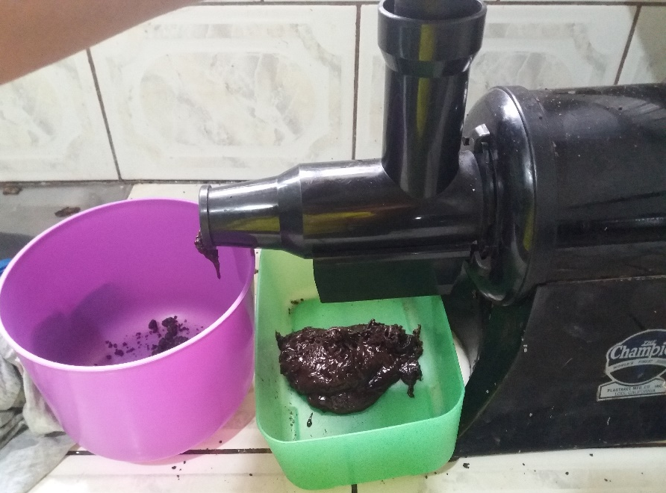
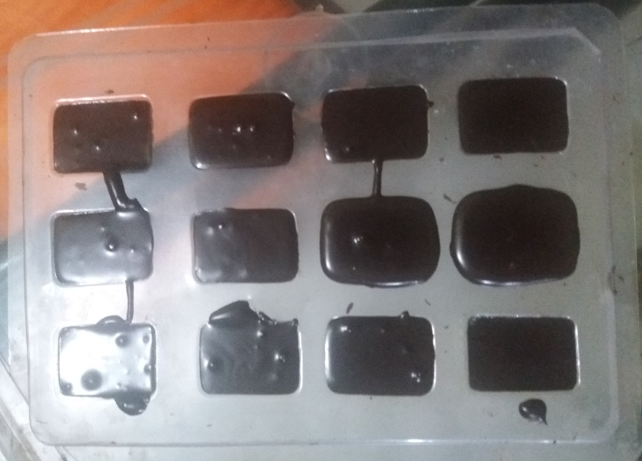
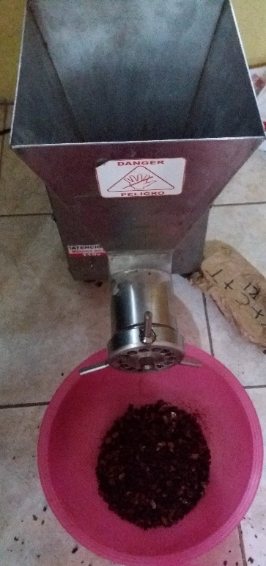
MANEJO DE LA MATERIA PRIMA
Pelado
Elaboración del licor de cacao
Colocación en moldes

Slide 14
FACTORES DE ESTUDIO
Cuadro 1. Factores y niveles a probar en la determinación del contenido de cadmio en diferentes variedades de cacao.
Factores | Niveles
Pre-manejo (P) | a₀ = Sin pre-secado a₁ = Pre-secado al ambiente a₂ = Pre-secado en mazorca.
Fermentación (F) | b₀ = Saco de yute. b₁ = Cajas de madera
Tipo de secado (S) | c₀ = Tendal de cemento
 | c₁ = Mecanizado

Slide 15
FACTORES DE ESTUDIO
Cuadro 2. Tratamientos a comparar en la determinación del contenido de cadmio en diferentes variedades de cacao.
Símbolo | Código | Tratamiento
T1 | a₀b₀c₀ | Sin pre-secado + Fermentación en saco de yute + Secado mecanizado
T2 | a₀b₀c₁ | Sin pre-secado + Fermentación en saco de yute + secado tendal de cemento.
T3 | a₀b₁c₀ | Sin pre-secado + Fermentación en caja de madera + Secado mecanizado.
T4 | a₀b₁c₁ | Sin pre-secado + Fermentación en caja de madera + Secado tendal de cemento.
T5 | a₁b₀c₀ | Pre-secado al ambiente + Fermentación en saco de yute + Secado mecanizado.
T6 | a₁b₀c₁ | Pre-secado al ambiente + Fermentación en saco de yute + Secado tendal de cemento.
T7 | a₁b₁c₀ | Pre-secado al ambiente + Fermentación en caja de madera + Secado mecanizado.
T8 | a₁b₁c₁ | Pre-secado al ambiente + Fermentación en caja de madera + Secado en tendal de cemento.
T9 | a₂b₀c₀ | Pre-secado en mazorca + Fermentación en saco de yute + Secado mecanizado.
T10 | a₂b₀c₁ | Pre-secado en mazorca + Fermentación en saco de yute + Secado tendal de cemento.
T11 | a₂b₁c₀ | Pre-secado en mazorca + Fermentación en caja de madera + Secado mecanizado.
T12 | a₂b₁c₁ | Pre-secado en mazorca + Fermentación en caja de madera + Secado en tendal de cemento.

Slide 16
MATERIALES Y MÉTODOS
Métodos Estadísticos
TUKEY (P > 0.5)

Slide 17
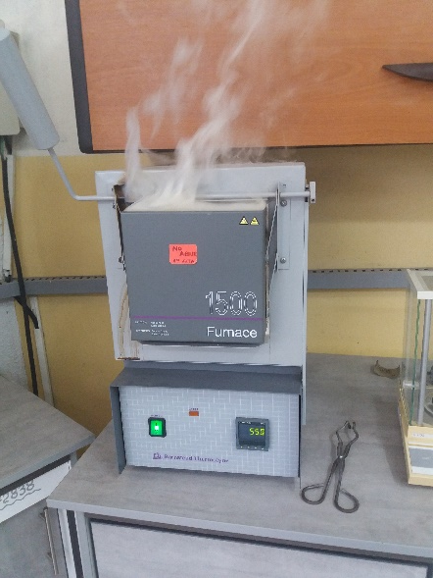
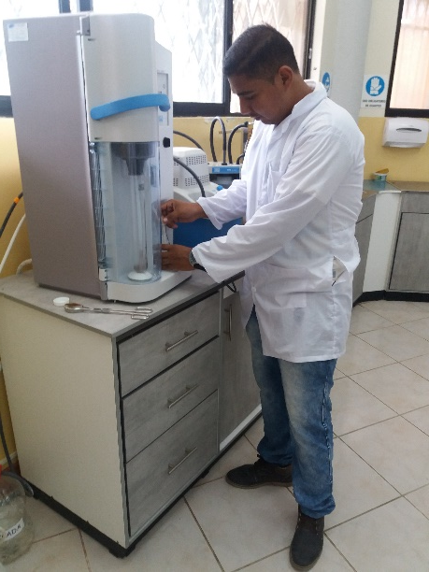
MÉTODOS DE ANÁLISIS DE LABORATORIO
pH
NTE INEM 389
ACIDEZ
INEM 381
PROTEINA
CENIZA
GRAVIMETRICO INEM 401
AOAC, 928.08

Slide 18
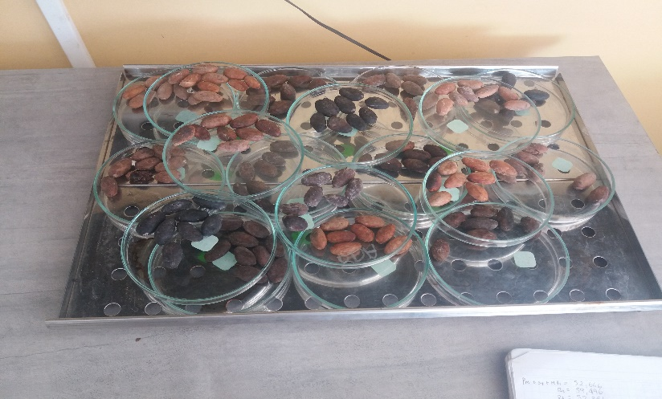
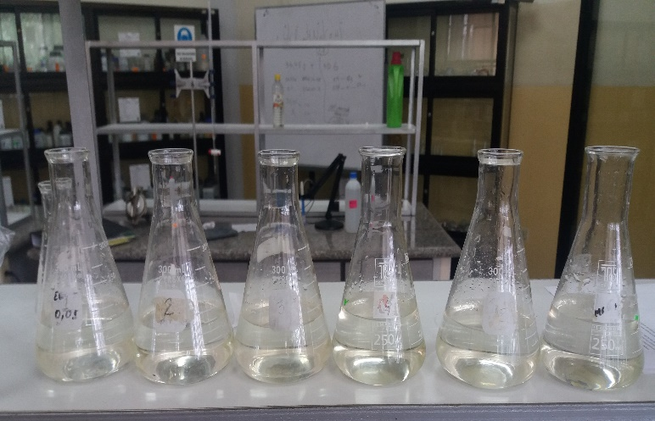
MÉTODOS DE ANÁLISIS DE LABORATORIO
Humedad
Estufa de aire
Grasa
Extracto Etereo

Slide 19
RESULTADOS Y DISCUSIÓN
Tabla 1. Prueba de significancia de Tukey del Factor A (Pre-secados)
Factor A |  | % Variación de masa | % Humedad | % Cenizas | Proteína | Grasa | pH | Acidez
A0 | Sin pre-secado | 25,28 A | 4,06 A | 3,94 A | 16,19 A | 43,64 A | 5,78 A | 1,78 B
A1 | Pre-secado al ambiente | 25,34 A | 3,85 A | 3,95 A | 16,35 A | 43,69 A | 6,28 B | 1,43 A
A2 | Pre-secado en mazorca | 25,12 A | 3,91 A | 4,17 A | 16,28 A | 43,84 A | 6,38 C | 1,41 A
pH | (Torres, Graziani, Ortiz, & Trujillo, 2004) | Efecto del tiempo transcurrido entre la cosecha y el desgrane de la mazorca del cacao tipo forastero de Cuyagua sobre características del grano en fermentación. | 7,10
Acidez | (Armijos Paredes, 2002) | Características de acidez como parámetro químico de calidad en muestras de cacao (Theobroma cacao L.) fino y ordinario de producción nacional durante la fermentación | <5,5
 | (Torres, Graziani, Ortiz, & Trujillo, 2004) | Efecto del tiempo transcurrido entre la cosecha y el desgrane de la mazorca del cacao tipo forastero de Cuyagua sobre características del grano en fermentación. | 0,88
Cenizas | (Alvarez & Tovar, 2010) | Evaluación de la calidad comercial del grano de cacao (Theobroma cacao L.) usando dos tipos de fermentadores. | 3,16
Grasa | (Zanizdra, 2017) | La composición química de los granos de cacao, y las propiedades de los componentes individuales | 55
 | (Vera & Vallejo, 2014) | Atributos físicos-químicos y sensoriales de las almendras de quince clones de cacao nacional (Theobroma cacao L) en el ecuador | 41,44
 | (Lopez & Canales, 2011) | El ChoColatE: un arsEnal dE sustanCias químiCas | < 50
Humedad | (Nogales, Graziani , & Ortiz, 2006) | CAMBIOS FÍSICOS Y QUÍMICOS DURANTE EL SECADO AL SOL DEL GRANO DE CACAO FERMENTADO EN DOS DISEÑOS DE CAJONES DE MADERA. | 7,96
 | (AGROCALIDAD, 2012) | Buenas Prácticas Agrícolas para Cacao Resolución Técnica No. 183 | 0 - 7

Slide 20
RESULTADOS Y DISCUSIÓN
Tabla 2. Prueba de significancia de Tukey del Factor B (Fermentación)
Factor B (Fermentación) |  | % Variación de masa | % Humedad | % Cenizas | Proteína | Grasa | pH | Acidez
B0 | EN SACO DE YUTE | 25,30 A | 3,95 A | 3,90 A | 16,32 A | 43,41 A | 6,11 A | 1,55 B
B1 | EN CAJA DE MADERA | 25,20 A | 3,93 A | 4,14 B | 16,22 A | 44,04 B | 6,18 B | 1,53 A
pH | (Torres, Graziani, Ortiz, & Trujillo, 2004) | Efecto del tiempo transcurrido entre la cosecha y el desgrane de la mazorca del cacao tipo forastero de Cuyagua sobre características del grano en fermentación. | 7,10
Acidez | (Armijos Paredes, 2002) | Características de acidez como parámetro químico de calidad en muestras de cacao (TheoSroma cacao L.) fino y ordinario de producción nacional durante la fermentación | <5,5
 | (Torres, Graziani, Ortiz, & Trujillo, 2004) | Efecto del tiempo transcurrido entre la cosecha y el desgrane de la mazorca del cacao tipo forastero de Cuyagua sobre características del grano en fermentación. | 0,88
Cenizas | (Alvarez & Tovar, 2010) | Evaluación de la calidad comercial del grano de cacao (Theobroma cacao L.) usando dos tipos de fermentadores. | 3,16
Grasa | (Zanizdra, 2017) | La composición química de los granos de cacao, y las propiedades de los componentes individuales | 55
 | (Vera & Vallejo, 2014) | Atributos físicos-químicos y sensoriales de las almendras de quince clones de cacao nacional (Theobroma cacao L) en el ecuador | 41,44
 | (Lopez & Canales, 2011) | El ChoColatE: un arsEnal dE sustanCias químiCas | < 50
Humedad | (Nogales, Graziani , & Ortiz, 2006) | CAMBIOS FÍSICOS Y QUÍMICOS DURANTE EL SECADO AL SOL DEL GRANO DE CACAO FERMENTADO EN DOS DISEÑOS DE CAJONES DE MADERA. | 7,96
 | (AGROCALIDAD, 2012) | Buenas Prácticas Agrícolas para Cacao Resolución Técnica No. 183 | 0 - 7

Slide 21
RESULTADOS Y DISCUSIÓN
Tabla 3. Prueba de significancia de Tukey del Factor C (Secado)
Factor C (Secado) |  | %Variación de masa | % Humedad | % Cenizas | Proteína | Grasa | pH | Acidez
C0 | TENDAL DE CEMENTO | 25,19 A | 5,92 B | 3,96 A | 16,24 A | 43,65 A | 6,12 A | 1,55 A
C1 | SECADORA MECANICA | 25,31 A | 1,96 A | 4,08 A | 16,30 A | 43,80 A | 6,18 A | 1,54 A
pH | (Torres, Graziani, Ortiz, & Trujillo, 2004) | Efecto del tiempo transcurrido entre la cosecha y el desgrane de la mazorca del cacao tipo forastero de Cuyagua sobre características del grano en fermentación. | 7,10
Acidez | (Armijos Paredes, 2002) | Características de acidez como parámetro químico de calidad en muestras de cacao (Theobroma cacao L.) fino y ordinario de producción nacional durante la fermentación | <5,5
 | (Torres, Graziani, Ortiz, & Trujillo, 2004) | Efecto del tiempo transcurrido entre la cosecha y el desgrane de la mazorca del cacao tipo forastero de Cuyagua sobre características del grano en fermentación. | 0,88
Cenizas | (Alvarez & Tovar, 2010) | Evaluación de la calidad comercial del grano de cacao (Theobroma cacao L.) usando dos tipos de fermentadores. | 3,16
Grasa | (Zanizdra, 2017) | La composición química de los granos de cacao, y las propiedades de los componentes individuales | 55
 | (Vera & Vallejo, 2014) | Atributos físicos-químicos y sensoriales de las almendras de quince clones de cacao nacional (Theobroma cacao L) en el ecuador | 41,44
 | (Lopez & Canales, 2011) | El ChoColatE: un arsEnal dE sustanCias químiCas | < 50
Humedad | (Nogales, Graziani , & Ortiz, 2006) | CAMBIOS FÍSICOS Y QUÍMICOS DURANTE EL SECADO AL SOL DEL GRANO DE CACAO FERMENTADO EN DOS DISEÑOS DE CAJONES DE MADERA. | 7,96
 | (AGROCALIDAD, 2012) | Buenas Prácticas Agrícolas para Cacao Resolución Técnica No. 183 | 0 - 7

Slide 22
CONCLUSIONES
Hipótesis Nula
Variación de masa
Humedad
Proteína
Grasa
Ceniza
Factor A (Pre-secado)

Slide 23
Conclusiones
Hipótesis Afirmativa
pH
A0 (Sin Pre-secado) (5,78 A)
A1 (Ambiente) (6,28 B)
A2 (Mazorca) (6,38 C)
Acidez
A0 (Sin Pre-secado) (5,78 A)
A1 (Ambiente) (6,28 B)
A2 (Mazorca) (6,38 C)
Factor A (Pre-secado)

Slide 24
CONCLUSIONES
Hipótesis Nula
Humedad
Proteína
Variación de masa
Factor B (Fermentación)

Slide 25
CONCLUSIONES
Hipótesis Afirmativa
Grasa
B0 (Fermentación en saco de yute) (43,41 A)
B1 (Fermentación en caja de madera) (44,04 B)
Ceniza
B0 (Fermentación en saco de yute) (3,90 A)
B1 (Fermentación en caja de madera) (4,14 B)
Acidez
B0 (Fermentación en saco de yute) (1,55 A)
B1 (Fermentación en caja de madera) (1,53 B)
pH
B0 (Fermentación en saco de yute)(6,11 A)
B1 (Fermentación en caja de madera) (6,18 B)
Factor B (Fermentación)

Slide 26
CONCLUSIONES
Hipótesis Nula
Grasa
pH
Variación de masa
Cenizas
Proteína
Acidez
Factor C (Secados)

Slide 27
CONCLUSIONES
Hipótesis Alternativa
Humedad
C0 (Tendal de cemento)(5,92 B)
C1 (Mecanizado)(1,96 A)
Factor C (Secados)

Slide 28
Conclusiones
Pre-secado
Fermentación
Sinergismo
Secado
Interacción AxBxC
HIPOTESIS NULA
Cenizas
Grasa
Proteína
Variación de masa
Hipótesis Alternativa
Humedad
pH
Acidez

Slide 29
Análisis sensorial aplicación del coeficiente de correlación de Pearson para identificar la relación entre variables físico-químicas y sensoriales.

Slide 30
Correlación entre el pH y los sabores encontrados en el licor de cacao

Slide 31
Correlación entre el pH y los sabores encontrados en el licor de cacao

Slide 32
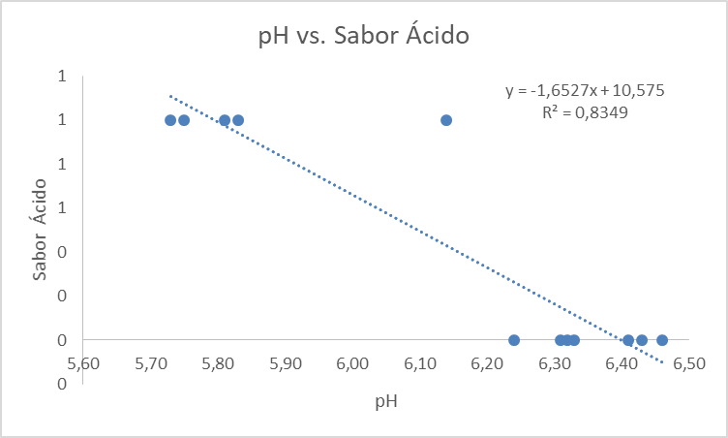
Correlación entre el pH y los sabores encontrados en el licor de cacao

Slide 33
Recomendaciones
Si se va a realizar un pre-secado al grano de cacao se recomienda utilizar un pre-secado en mazorca.
Con lo referente a la fermentación se recomienda realizar, la fermentación por el método de cajón de madera.
Al momento de realizar un secado se recomiendo utilizar el secado mecanizado ya que este obtendremos un mayor secado y será mas fácil realizar los procedimientos de elaboración del licor de cacao.

